Slide 1
Hazánk legjellegzetesebb védett állatai.

Slide 2
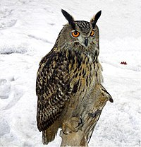
uhu
Legnagyobb bagolyfajok egyike
Magassága 60-75 cm.
Szárnyfesztávolsága 160-188 cm.
A tojó nagyobb és nehezebb, mint a hím, tömege 1750-4200 gramm között van, míg a hím tömege 1500-2800 gramm közötti
Háta rozsdabarna, feketés vonalkákkal, hasi része sárgás, hullámos barna rajzokkal. Tollfülei jól láthatók. Lábai tollasak, szárnyai nem érnek a farka végéig
Horgas csőre van, amivel könnyen tudja tépni a zsákmányát
Zsákmányállatai rágcsálók, nyúlfiak és sünök

Slide 3
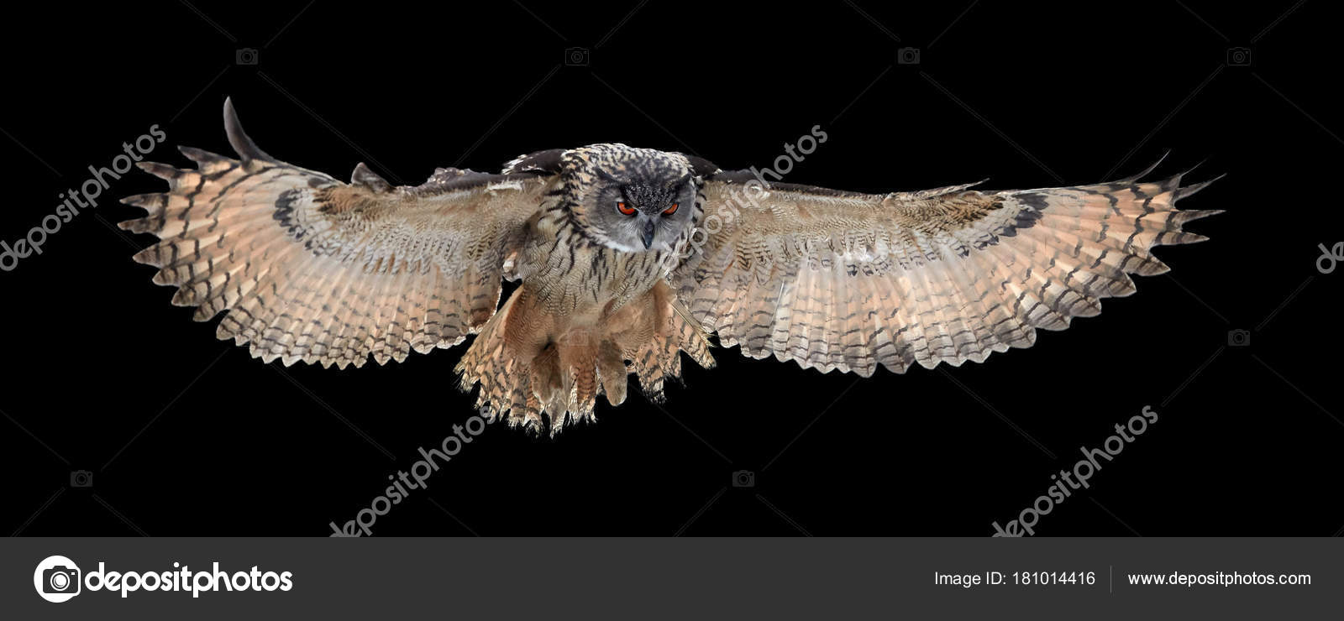
Uhu védettsége
Magyarországon fokozottan védett
Eszmei értéke 500 000 Ft
Hazai állománya 40 párra tehető
Elsősorban középhegységeink sziklafalain, elhagyatott kőbányáiban fészkel
Kizárólag éjszakai aktivitású bagolyfaj
Állománya a sikeres természetvédelmi intézkedéseknek köszönhetően növekvőben van

Slide 4
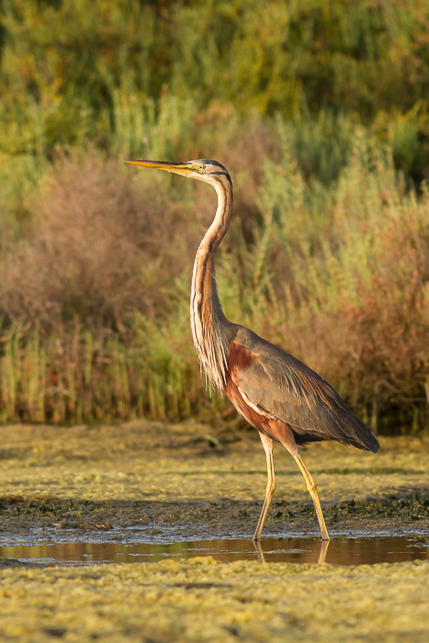
Vörös gém
Nevét az ivarérett példányok fekete csíkokkal tarkított vörösesbarna nyaki tollazatáról és gesztenyeszínű begyéről nyerte el
Karcú testfelépítésű
Csőre és nyaka pedig vékonyabb és hosszabb.
A madár átlagos testhossza 78-90 cm.
Szárnyfesztávolsága elérheti a 120-150 cm.
Átlagos testtömegük 0,6-1,2 kg.

Slide 5
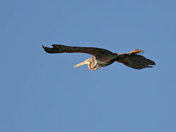
Vörös gém védettsége
Világnézetben nem védett
Európában más a helyzet a zavartalan vizes élőhelyek visszaszorulása miatt, Itteni léptékben sebezhető a faj
Magyarországon fokozottan védett
Eszmei értéke 250 000 Ft

Slide 6
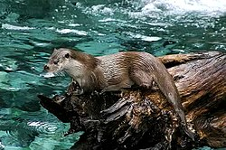
Európai vidra
Részben vízben élő ragadozó emlősállat
Kárpát-medencében szinte kizárólag éjszakai életet él
Az ujjai közötti úszóhártyák vannak
Áramvonalas a teste
Testtömege: 3–14 kg.
Testhossza: 46–82 cm.
Magányosan él
Tápláléka változatos

Slide 7
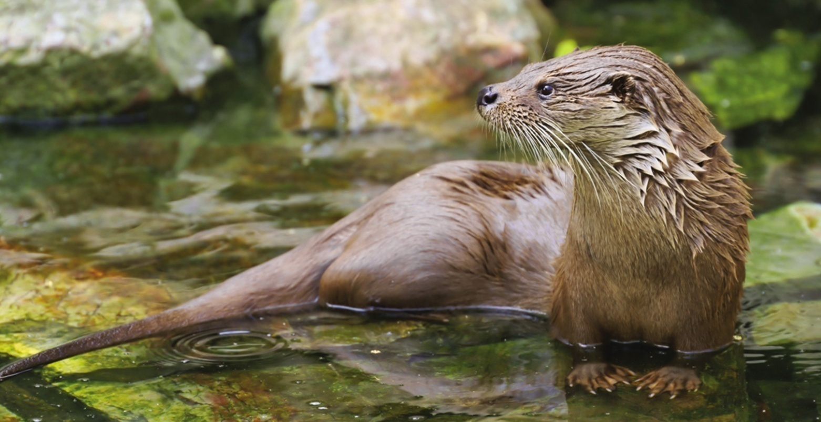
Vidra védettsége
Fokozottan védett
Eszmei értéke 250 000 Ft

Slide 8
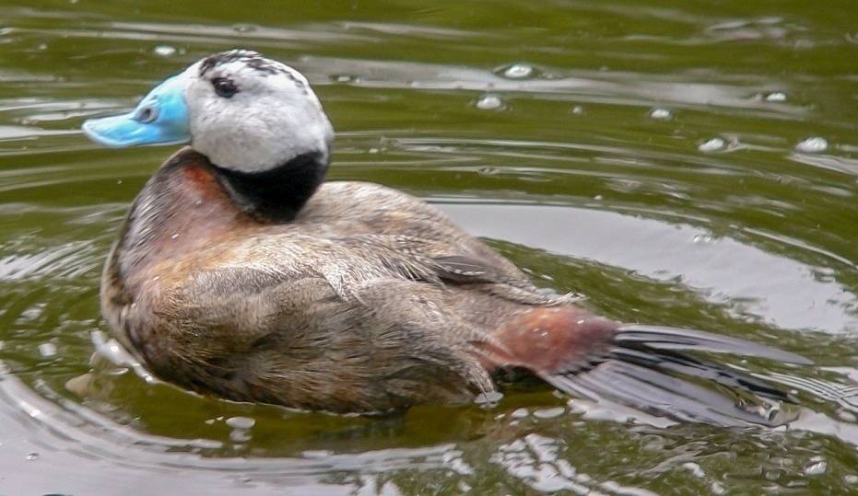
Kékcsőrű réce
Testhossza 43-48 cm.
Szárnyfesztávolsága 62-70 cm.
Testtömege 550-900 g.
A tojó kicsit kisebb mint a hím
Világoskék megvastagodott csőre van
Oldala, tarkója, nyakörve, farka, háta rozsdavörös alapon finom, feketésbarna hullámos mintájú. A tojó csőre feketéskék, fejtetője feketés, szemei alatt fehér csík húzódik. Álla és torka fehér. Hátának rajzolata homályosabb és elmosódottabb, mint a gácséré.
Növényevő

Slide 9
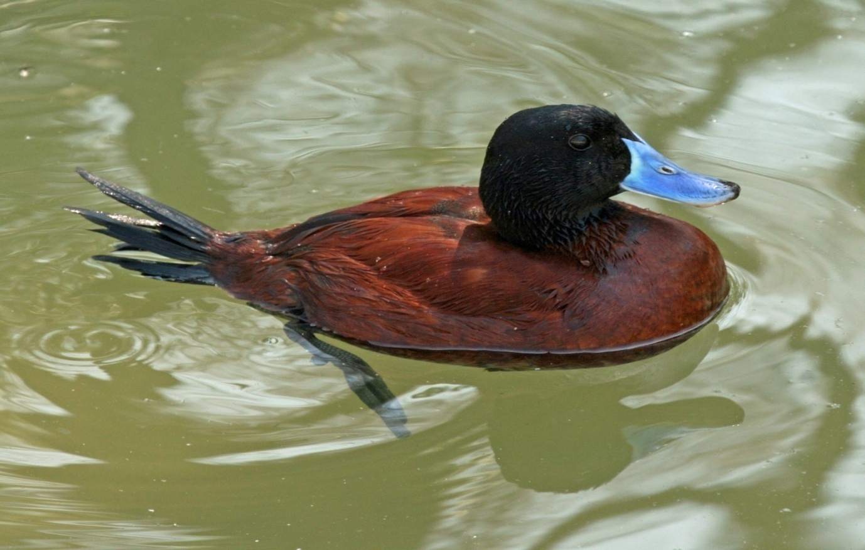
Kékcsőrű réce védettsége
Eszmei értéke 500 000 Ft
Fokozottan védett

Slide 10
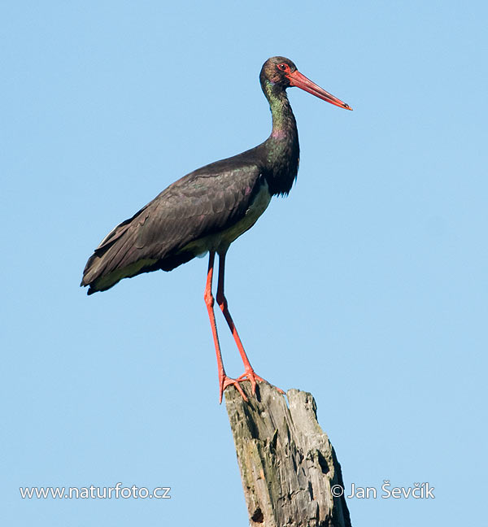
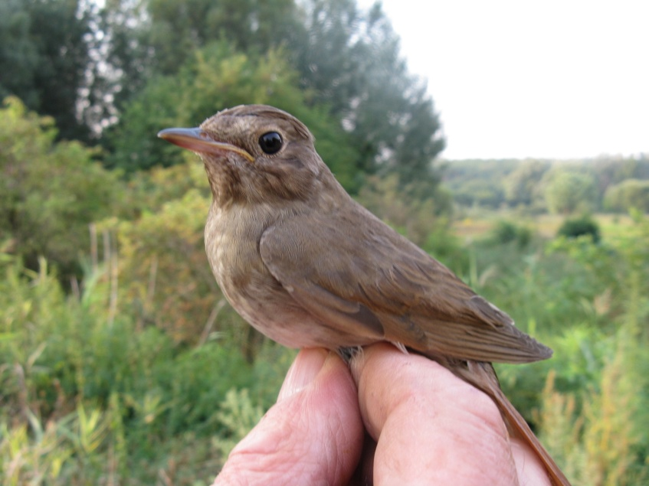
További védett állatok
Fekete gólya
Nagy fülemüle

Slide 11
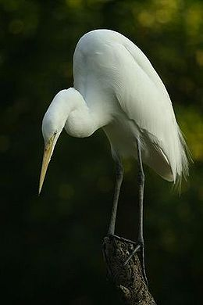
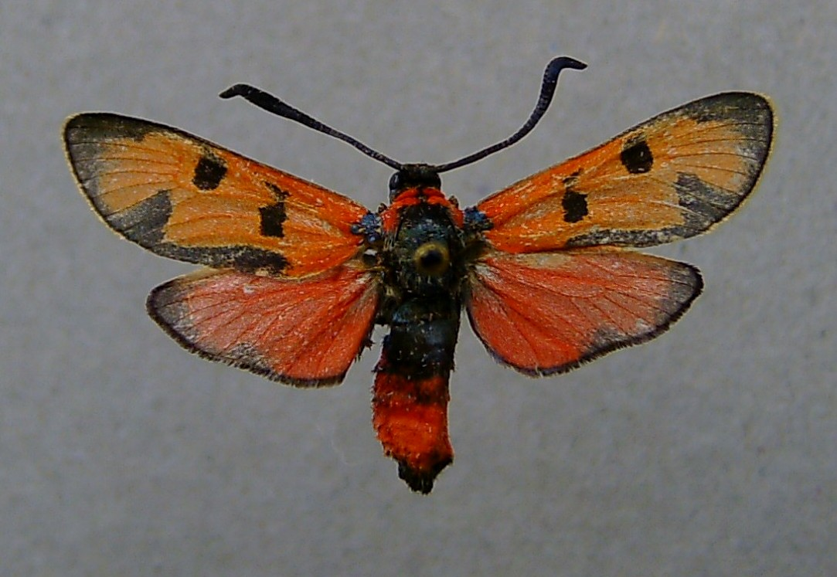
Nagy kócsag
Vörös csüngőlepke

